Slide 1
1、填空题(每小空1分，满分10分)
2、选择题（10题，满分10分）
3、分析题（5题，30分）
4、计算题（3题，50分）
120分钟，带计算器

Slide 2
第一章
1.3 电压和电流的参考方向
1.4 欧姆定律
1.6 基尔霍夫定律（KCL、KVL）
例：P30 1.5.8
1.7 电路中电位的概念及计算

Slide 3
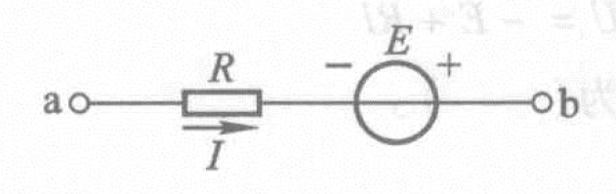



P30 1.5.8
$$U_{ab}=RI−E$$
$$∴10=5I−5$$
$$I=3A$$

Slide 4
第二章
2.1 电阻的串并联
P39 2.1.3（b）
2.6 叠加定理（P55）
2.7 戴维宁定理（P59）
例：含源二端网络，测得其开路电压为40V，短路电流为4A，当外接10Ω负载时，负载电流为 。
PPT例题

Slide 5
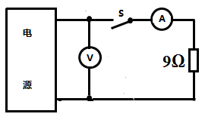
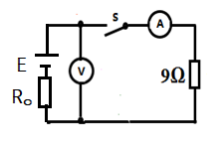
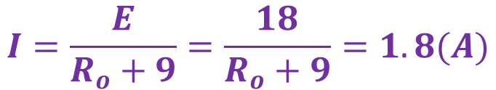





P31 1.5.16
当开关S断开时，电压表读数为18V；但开关S闭合时，电流表读数为1.8A。试求电源的电动势E和内阻R₀，并求S闭合时电压表的读数。
S$断开时，电压表读数即为电源电动势$
$$E=18V$$
S$闭合时，$
$$I=\frac{E}{R_{o}+9}=\frac{18}{R_{o}+9}=1.8(A)$$
$$∴R_{o}=1Ω$$
$$U=I×9=1.8×9=16.2(V)$$
Back

Slide 6
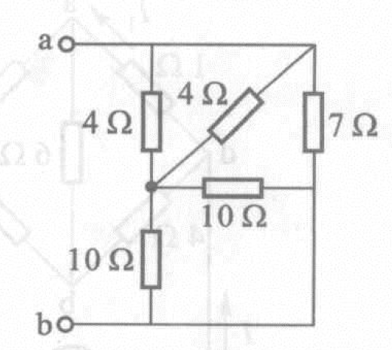












P39 2.1.3（b）
$$a$$
$$a$$
$$4Ω$$
$$c$$
10$Ω$
$$b$$
$$c$$
$$b$$
$$4Ω$$
$$10Ω$$
7$Ω$
$$R_{ab}=3.5Ω$$
Back

Slide 7
电路如图，已知E₁=40V，E₂=20V，R₁=R₂=4Ω，R₃=13 Ω，试用戴维宁定理求电流I₃。
PPT例题：
a
a
+
–
+
–
E₁
E₂
R₀
R₃
I₃
I₃
R₃
I₁
R₁
I₂
R₂
+
E
_
b
b
有源二端网络
等效电源

Slide 8
例：电路如图，已知E₁=40V，E₂=20V，R₁=R₂=4Ω，R₃=13 Ω，试用戴维宁定理求电流I₃。
a
a
+
–
+
–
+
–
+
–
+
U₀
–
E₁
E₂
E₁
E₂
R₃
I₃
I
I₁
R₁
I₂
R₂
R₁
R₂
b
b
解：(1) 断开待求支路求等效电源的电动势 E
E = U₀= E₂ + I R₂ = 20V +2.5 × 4 V= 30V
或：E = U₀ = E₁ – I R₁ = 40V –2.5 × 4 V = 30V
E 也可用结点电压法、叠加原理等其它方法求。

Slide 9
例：电路如图，已知E₁=40V，E₂=20V，R₁=R₂=4Ω, R₃=13 Ω，试用戴维宁定理求电流I₃。
a
a
+
–
+
–
E₁
E₂
R₃
I₃
I₁
R₁
I₂
R₂
R₁
R₂
R₀
b
b
解：(2) 求等效电源的内阻R₀
除去所有电源(理想电压源短路，理想电流源开路)
从a、b两端看进去， R₁ 和 R₂ 并联

Slide 10
例：电路如图，已知E₁=40V，E₂=20V，R₁=R₂=4Ω，R₃=13 Ω，试用戴维宁定理求电流I₃。
a
a
+
–
+
–
E₁
E₂
R₀
R₃
R₃
I₃
I₃
+
I₁
R₁
I₂
R₂
E
_
b
b
解：(3) 画出等效电路求电流I₃

Slide 11
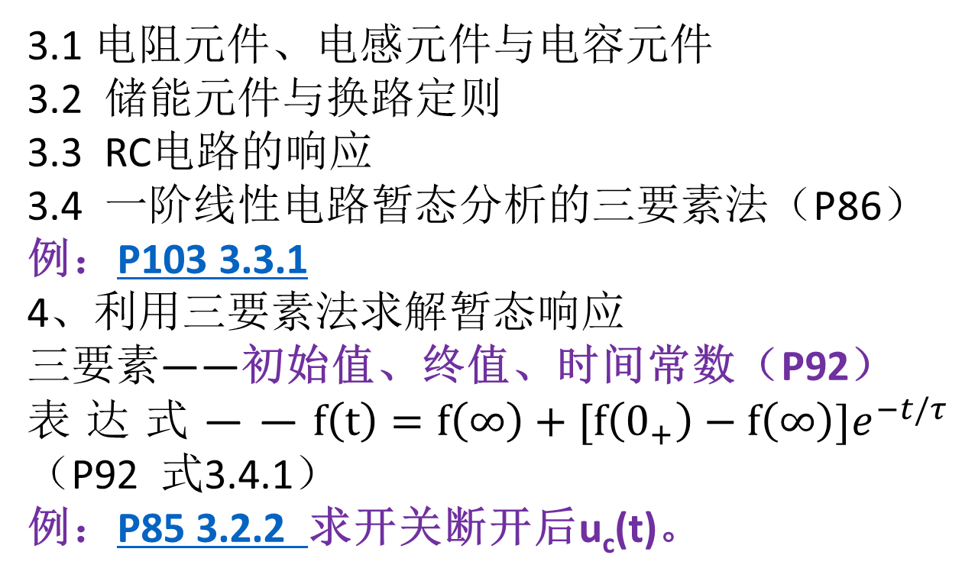
第三章
3.1 电阻元件、电感元件与电容元件
3.2 储能元件与换路定则
3.3 RC电路的响应
3.4 一阶线性电路暂态分析的三要素法（P86）
例：P103 3.3.1
4、利用三要素法求解暂态响应
三要素——初始值、终值、时间常数（P92）
表达式——$f\left(t\right)=f\left(∞\right)+[f\left(0_{+}\right)−f\left(∞\right)]e^{−t/τ}$（P92 式3.4.1）
例：P85 3.2.2 求开关断开后u_{c}(t)。

Slide 12
P103 3.3.1
在电路的暂态过程中，电路的时间常数越大，则电流和电压的增长或衰减就 。
越慢
Back

Slide 13
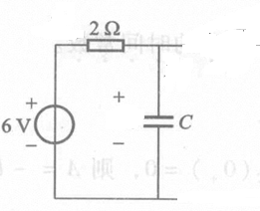
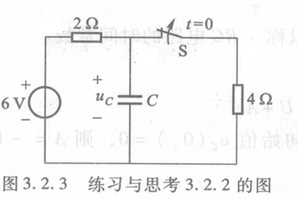
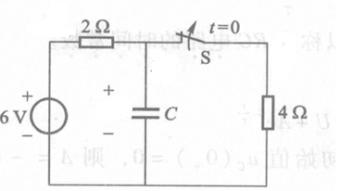





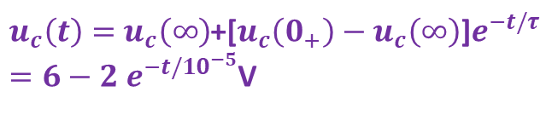






${\left(2\right)u}_{c}\left(∞\right):$画t→$∞电路$
P85 3.2.2 $C=5μF$,求开关断开后u_{c}(t)
$$u_{c}\left(∞\right)$$
$u_{c}\left(∞\right)=$6V
$\left(1\right)u_{c}\left(0_{+}\right):画$t=0-电路
$$\left(3\right)τ:$$
$$u_{c}\left(0_{−}\right)$$
$$R_{eq}=2Ω$$
$$u_{c}\left(0_{−}\right)=4V$$
$$τ=R_{eq}C={10}^{−5}s$$
$$u_{c}\left(0_{+}\right)=u_{c}\left(0_{−}\right)=4V$$
$u_{c}\left(t\right)=$$u_{c}\left(∞\right)$+[${u_{c}\left(0_{+}\right)−u}_{c}\left(∞\right)$]$e^{−t/τ}$
$=6−2$$e^{−t/{10}^{−5}}$V

Slide 14
2.换路定则
设：t=0 — 表示换路瞬间 (定为计时起点)
t=0₋— 表示换路前的终了瞬间
t=0₊—表示换路后的初始瞬间（初始值）
电感电路：
电容电路：
注：换路定则仅用于换路瞬间来确定暂态过程中
u_{C}、 i_{L}初始值。

Slide 15
例1：
换路前电路处于稳态。
试求图示电路中各个电压和电流的初始值。
R
R
i_{C}
2Ω
+
2Ω
R₂
i_{L}
R₃
+
i₁
R₂
i_{L}
R₃
t =0
i_{C}
U
4Ω
4Ω
U
4Ω
4Ω
_
8V
R₁
+
+
_
8V
R₁
+
+
i₁
u_{C}
u_{L}
u_{C}
C
u_{L}
4Ω
_
_
4Ω
_
L
_
t = 0 ₋等效电路
解：
(1) 由t = 0₋电路求 u_{C}(0–)、i_{L} (0–)
换路前电路已处于稳态
（电容元件视为开路）
（电感元件视为短路）

Slide 16
例1：
换路前电路处于稳态。
试求图示电路中各个电压和电流的初始值。
R
R
i_{C}
2Ω
+
2Ω
R₂
i_{L}
R₃
+
i₁
R₂
i_{L}
R₃
t =0
i_{C}
U
4Ω
4Ω
U
4Ω
4Ω
_
8V
R₁
+
+
_
8V
R₁
+
+
i₁
u_{C}
u_{L}
u_{C}
C
u_{L}
4Ω
_
_
4Ω
_
L
_
t = 0 ₋等效电路
解：
(1) 由t = 0₋电路求 u_{C}(0–)、i_{L} (0–)
换路前电路已处于稳态 （电容元件视为开路）
（电感元件视为短路）
由t = 0₋电路可求得：

Slide 17
例1：
换路前电路处于稳态。
试求图示电路中各个电压和电流的初始值。
R
R
i_{C}
+
2Ω
R₂
i_{L}
R₃
2Ω
t =0
+
i₁
i_{C}
R₂
i_{L}
R₃
U
4Ω
4Ω
4Ω
4Ω
+
U
_
8V
R₁
+
_
R₁
+
+
i₁
u_{C}
u_{L}
8V
u_{C}
4Ω
_
_
C
u_{L}
L
4Ω
_
_
t = 0 ₋等效电路
解：
由换路定则：

Slide 18
例1：
换路前电路处稳态。
试求图示电路中各个电压和电流的初始值。
R
i
R
i_{C}
2Ω
+
2Ω
R₂
i_{L}
R₃
+
i_{C}
R₂
i_{L}
R₃
t =0
U
4Ω
4Ω
U
4Ω
4Ω
_
8V
R₁
+
+
_
+
u_{C}
8V
i₁
_
u_{L}
R₁
4V
1A
4Ω
_
_
t = 0+时等效电路
解：(2) 由t = 0₊电路求 i_{C}(0₊)、u_{L} (0₊)
u_{c} (0+)
i_{L} (0+)
由图可列出
代入数据

Slide 19
例1：
换路前电路处稳态。
试求图示电路中各个电压和电流的初始值。
R
i
R
i_{C}
2Ω
+
2Ω
R₂
i_{L}
R₃
+
i_{C}
R₂
i_{L}
R₃
t =0
U
4Ω
4Ω
U
4Ω
4Ω
_
8V
R₁
+
+
_
+
u_{C}
8V
i₁
_
u_{L}
R₁
4V
1A
4Ω
_
_
t = 0+时等效电路
解：解之得
并可求出

Slide 20
计算结果：
R
i_{C}
+
2Ω
R₂
i_{L}
R₃
t =0
U
4Ω
4Ω
_
8V
R₁
+
+
i₁
u_{C}
u_{L}
4Ω
_
_
电量
换路瞬间，
不能跃变，但
可以跃变。

Slide 21

小结
求初始值的步骤:
1.画出t=0₋的电路，（直流电路稳态时，电容“开路”，电感“短路” ）求u_{C}(0－)和i_{L}(0－)；
2.由换路定则得 u_{C}(0₊) 和 i_{L}(0₊)。
3.画t=0₊等效电路。
a. 换路后的电路
b. 电容用电压源,电感用电流源替代。
（取0₊时刻值，方向与原假定的电容电压、电感电流方向相同）。
4.由0₊电路求所需各变量的0₊值。

Slide 22
P.84 例3.2.1 确定图（a）所示电路中各电路中各电流
和电压的初始值。设开关S闭合前电感元件和电容元
件均未储能。

Slide 23
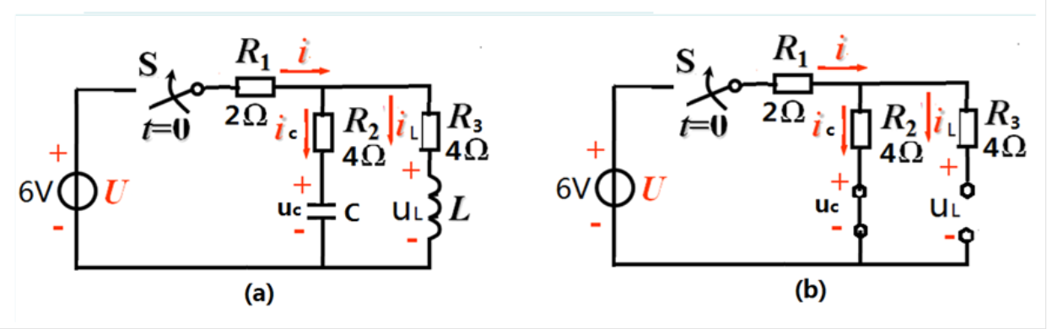
解：先由t=0_的电路，即图（a）开关S未闭合时的电路得知：
u_{C}(0_)=0 , i_{L}(0_)=0
u_{C}(0₊)= u_{C}(0_)=0（电容短路） ;
i_{L}(0_)= i_{L}(0₊)=0（电感开路）

Slide 24
解：得出其它各个初始值：
u_{C}(0_)=0 , i_{L}(0_)=0
u_{C}(0)= u_{C}(0_)=0（电容短路） ;
i_{L}(0_)= i_{L}(0₊)=0（电感开路）
u_{L}(0₊)=R₂i_{C} (0₊)=4×1V=4V

Slide 25
3.3 RC电路的响应
一阶电路暂态过程的求解方法
一阶电路
仅含一个储能元件或可等效为一个储能元件的线性电路, 且由一阶微分方程描述，称为一阶线性电路。
求解方法
1. ∆经典法: 根据激励(电源电压或电流)，通过求解
电路的微分方程得出电路的响应(电压和电流)。
2. 三要素法
初始值
求
稳态值
（三要素）
时间常数

Slide 26
3.4 一阶线性电路暂态分析的三要素法
i
R
S
_
据经典法推导结果——
+
u_{R}
+
+
U
C
u_{C}
_
全响应：
_
u_{C} (0 -) = U₀
——稳态值
——初始值
τ = RC
——时间常数

Slide 27
在直流电源激励的情况下，一阶线性电路微分方
程解的通用表达式：
式中,
：代表一阶电路中任一电压、电流函数
--
初始值
（三要素）
--
稳态值
τ
--
时间常数
利用求三要素的方法求解暂态过程，称为三要素法。
一阶电路都可以应用三要素法求解，在求得 、
和τ 的基础上,可直接写出电路的响应(电压或电流)。

Slide 28
电路响应的变化曲线
O
t
O
t
O
t
O
t

Slide 29
三要素法求解暂态过程的要点
(1) 求初始值、稳态值、时间常数；
(2) 将求得的三要素结果代入暂态过程通用表达式；
(3) 画出暂态电路电压、电流随时间变化的曲线。
f(t)
终点
起点
O
t

Slide 30
响应中“三要素”的确定
(1) 稳态值 的计算
求换路后达到新稳定状态的电压和电流 。
其中电容 C 视为开路, 电感L视为短路，即求解直流电阻电路中的电压和电流。
例：
t=0
S
5kΩ
t =0
S
3Ω
+
+
6Ω
C
u_{C}
10V
5kΩ
6Ω
-
1μ F
-
1H
6mA
分压
分流
I_{L}=6/2=3

Slide 31
(2) 初始值 的计算
1) 由t=0₋ 电路求
2) 根据换路定则求出
3) 由t=0₊时的电路，求所需其它各量的
或

Slide 32
(3) 时间常数τ 的计算
对于一阶RC电路
对于一阶RL电路
注意：
1) 对于简单的一阶电路 ，R₀=R ;
2) 对于较复杂的一阶电路， R₀为换路后的电路
除去电源和储能元件后，在储能元件两端所求得的
无源二端网络的等效电阻。

Slide 33
t=0
R₁
R₁
S
+
R₃
R₃
R₂
R₂
U
-
C
R₀
R₀
R₀的计算类似于应用戴维宁定理解题时计算电路等效电阻的方法。即从储能元件两端看进去的等效电阻，如图所示。
+
U₀
C
-

Slide 34
求RC电路全响应的方法：
一、利用三要素法求出u_{c}(t):
1、求u_{c}(∞)；
2、求u_{c}(0₊);
3、求τ。
二、根据元件的电压电流关系、KCL、KVL求出
其余物理量。

Slide 35
例1：
电路如图，t=0时合上开关S，合S前电路已处于
稳态。试求电容电压 和电流 、 。
t=0
S
+
R1
+
R1
C
R2
9mA
9mA
-
6kΩ
-
2μF
6kΩ
3kΩ
t=0₋等效电路
解：
用三要素法求解
(1)确定初始值
9mA R₁=6Ω
由t=0₋电路可求得
由换路定则

Slide 36

(2) 确定稳态值
由换路后电路求稳态值
R1
+
9mA
9mA
6kΩ
-
t=0₋等效电路
(3) 由换路后电路求
时间常数 τ
R2
R1
+
9mA
3kΩ
6kΩ
-
t→∞电路

Slide 37

54V
三要素
18V
O
u_{C}变化曲线
t
u_{C} 的变化曲线如图
i₂=9-i_{C} =9-

Slide 38
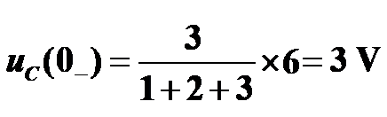
P.90 例3.3.3：电路如图，开关S闭合前电路已处于稳态。t=0时S闭合，试求：t ≧0时电容电压u_{C}和电流i_{C}、i₁和i₂ 。
1Ω
2Ω
解：
用三要素法求解
+
-
6V
S
+
t=0
3Ω
求初始值
-
由t=0-时电路
1Ω
2Ω
+
-
+
6V
-
3Ω
分压
t=0₋等效电路

Slide 39
1Ω
2Ω
2Ω
+
-
6V
S
+
+
t=0
3Ω
3Ω
-
-
求稳态值
求时间常数

Slide 40

2Ω
由右图电路可求得
+
3Ω
-

Slide 41
1Ω
2Ω
+
-
6V
S
+
t=0
3Ω
-

Slide 42
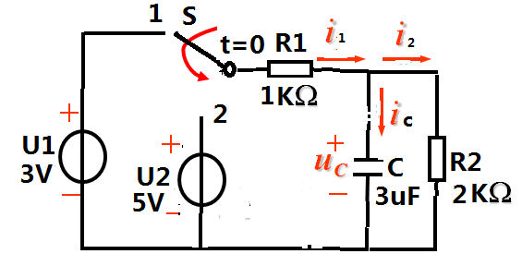
例3.3.4(P.91) 开关长期合在位置1上，如在t=0时把它合到位置2后，试求电容元件上的电压u_{C}。已知R₁=1KΩ ，R₂=2KΩ ，C=3uF，电压源U₁=3V和U₂=5V。
t=0_

Slide 43
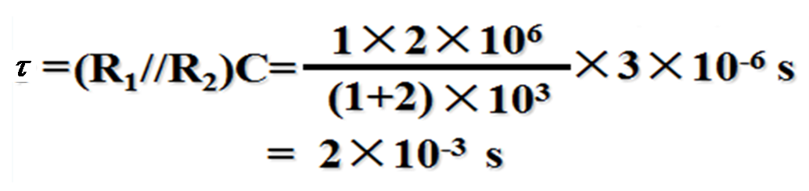
解：（1）初始值
（2）稳态值
（3）时间常数

Slide 44

所以：

Slide 45
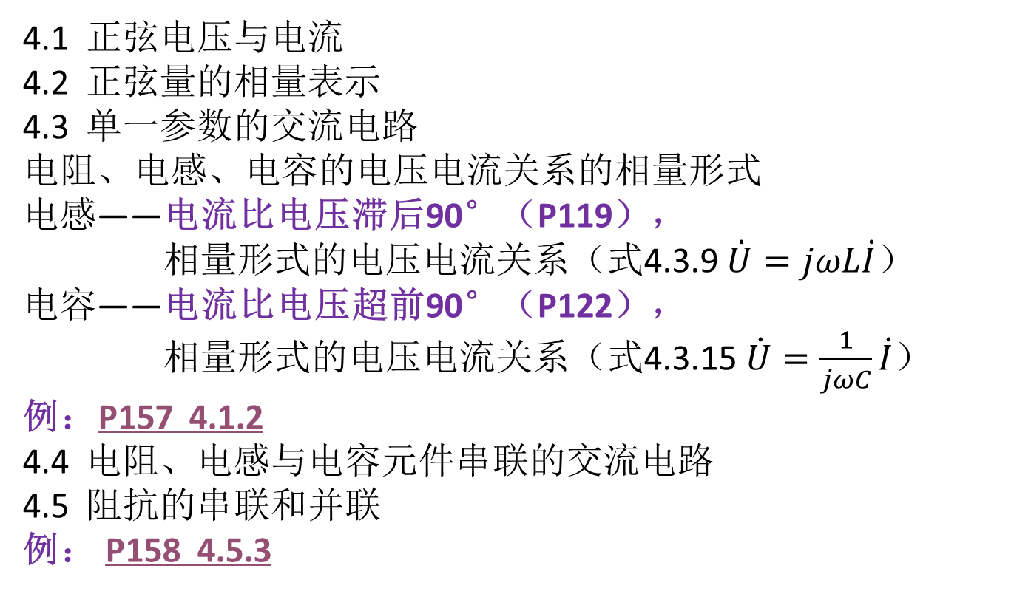
第四章
4.1 正弦电压与电流
4.2 正弦量的相量表示
4.3 单一参数的交流电路
电阻、电感、电容的电压电流关系的相量形式
电感——电流比电压滞后90°（P119），
相量形式的电压电流关系（式4.3.9 $\dot{U}=jωL\dot{I}$）
电容——电流比电压超前90°（P122），
相量形式的电压电流关系（式4.3.15 $\dot{U}=\frac{1}{jωC}\dot{I}$）
例：P157 4.1.2
4.4 电阻、电感与电容元件串联的交流电路
4.5 阻抗的串联和并联
例： P158 4.5.3
第十四章

Slide 46

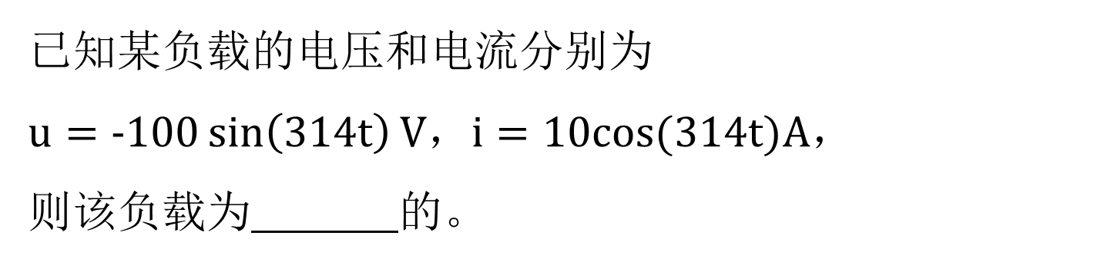


P157 4.1.2
已知某负载的电压和电流分别为
$u=−100\sin\left(314t\right)V，i=10cos(314t)A$，
则该负载为的。
电感性
$$u=100\sin\left(314t+{180}^{°}\right)V$$
$$i=10sin(314t+{90}^{°})A$$
电流滞后电压${90}^{°}$
Back

Slide 47
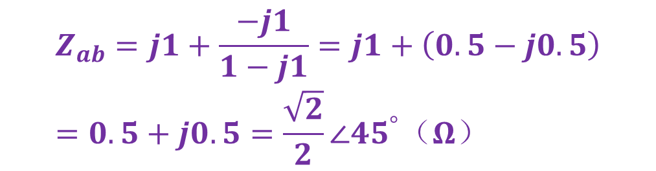
P158 4.5.3
求等效阻抗Z_{ab}。
$$Z_{ab}=j1+\frac{−j1}{1−j1}=j1+\left(0.5−j0.5\right)=0.5+j0.5=\frac{\sqrt{2}}{2}∠{45}^{°}（Ω）$$
Back

Slide 48
第十四章
14.3 二极管
PPT例题
例：P33 习题14.3.6
14.4 稳压管
14.5 双极型晶体管
第十五章

Slide 49
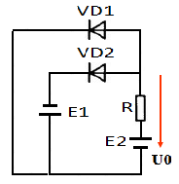


PPT例题：如图中的VD1、VD2都是理想二极管，求电阻R中的电流和电压U₀。已知R=6KΩ，E1=6V，E2=12V。
解：两个二极管为共阳极接法。任取一个参考点，均能比较出VD2的阴极电位低，所以VD2导通， VD1截止，则
Back

Slide 50
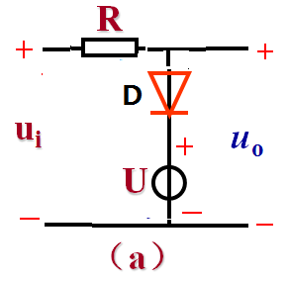
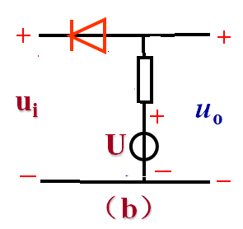
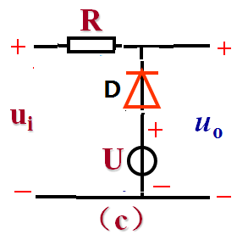
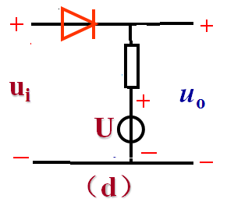
P33 习题14.3.6
U=5V，u_{i}=10sinωtV，二极管的正向压降可忽略不计，试分别画出输出电压uo的波形。这四种均为二极管削波电路。

Slide 51
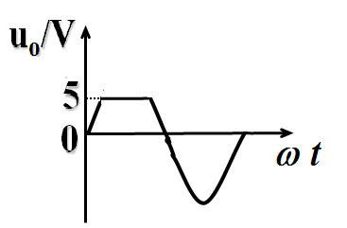
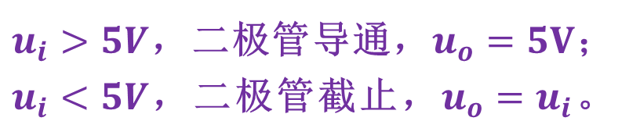
解：（a）
$u_{i}>5V$，二极管导通，$u_{o}=5V$；
$u_{i}<5V$，二极管截止，$u_{o}=u_{i}$。
Back

Slide 52
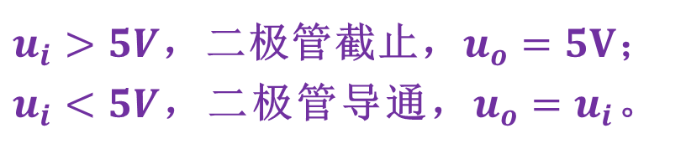
解：（b）
$u_{i}>5V$，二极管截止，$u_{o}=5V$；
$u_{i}<5V$，二极管导通，$u_{o}=u_{i}$。
Back

Slide 53
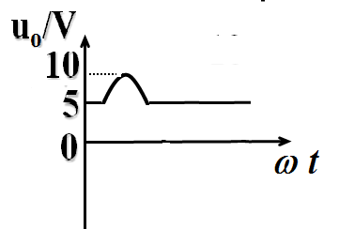
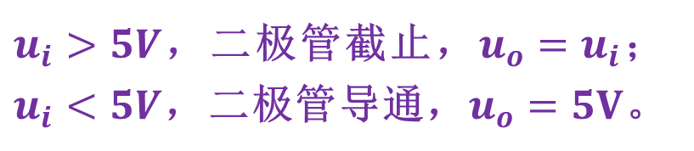
解：（c）
$u_{i}>5V$，二极管截止，$u_{o}=u_{i}$；
$u_{i}<5V$，二极管导通，$u_{o}=5V$。
Back

Slide 54
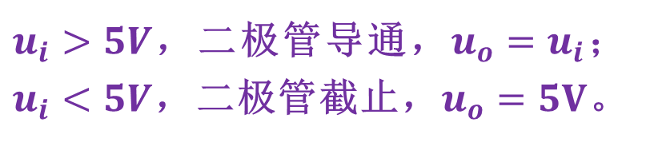
解：（d）
$u_{i}>5V$，二极管导通，$u_{o}=u_{i}$；
$u_{i}<5V$，二极管截止，$u_{o}=5V$。
Back

Slide 55
第十五章
15.1 共射放大电路的组成（P37）
15.2 放大电路的静态分析（估算法）
15.3 放大电路的动态分析
15.4 静态工作点的稳定
15.6 射极输出器
1、射极输出器特点（P58 P60）
在接法上是一个共集电极电路；
电压放大倍数接近1；
输入电阻高；
输出电阻低。
2、分压式偏置共射放大电路、射极输出器的静态和动态分析——直流回路、静态工作点、rbe计算、微变等效电路、Au、ri、ro计算（P62~63 表15.6.1）

Slide 56
例1:
如图所示的两级电压放大电路,已知β₁=β₂=50,
T₁ 和 T₂ 均为 3DG8D。
(1) 计算前、后级放大电路的静态值(U_{BE} = 0.6V);
(2) 求放大电路的输入电阻和输出电阻；
(3) 求各级电压的放大倍数及总电压放大倍数。

Slide 57







解:
(1) 每级的静态工作点互相独立，互不影响，可以各级单独计算。
第一级是射极输出器

Slide 58










第二级是分压式偏置电路

Slide 59
(2) 计算 r _{i}和 r ₀

Slide 60
(2) 计算 r _{i}和 r ₀
由微变等效电路可知，放大电路的输入电阻 r_{i} 等于第一级的输入电阻r_{i1}。第一级是射极输出器，它的输入电阻r_{i1}与负载有关，而射极输出器的负载即是第二级输入电阻 r_{i2}。

Slide 61
(2) 计算 r _{i}和 r ₀

Slide 62
(2) 计算 r _{i}和 r ₀

Slide 63
(3) 求电压放大倍数
第一级放大电路为射极输出器

Slide 64
(3) 求电压放大倍数
第二级放大电路为共发射极放大电路
总电压放大倍数

Slide 65
第十六章
16.1 集成运算放大器的简单介绍
集成运放可以工作在线性区和饱和区；
理想运放工作在线性状态时的两条依据——虚短、虚断。（P99）
16.2 运放在信号运算方面的应用
比例运算
加法运算
减法运算
例：P105 例16.2.5

Slide 66
比例运算
反相比例运算
同相比例运算

Slide 67
加法运算
反相加法运算
同相加法运算

Slide 68
减法运算

Slide 69
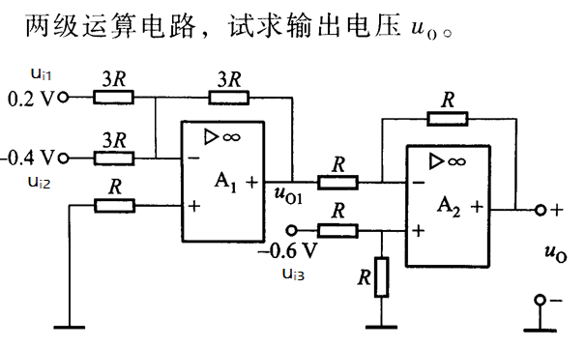
P105 例16.2.5

Slide 70
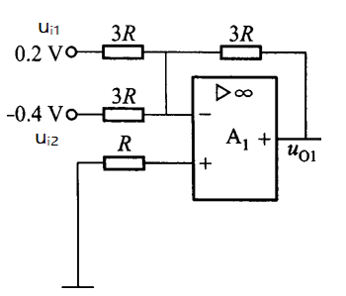
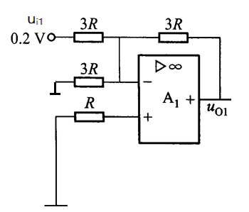
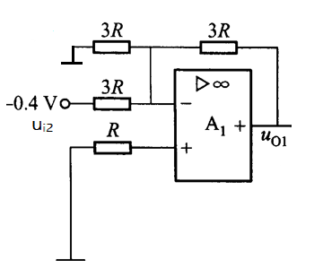

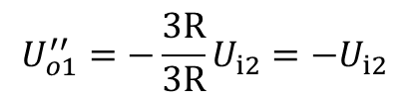
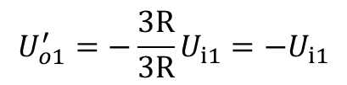
P105 例16.2.5
对A₁：
仅有U_{i1}单独作用：反相比例放大电路
$$U_{o1}^{′}=−\frac{3R}{3R}U_{i1}=−U_{i1}$$
仅有U_{i2}单独作用：反相比例放大电路
$$U_{o1}=−U_{i1}−U_{i2}=0.2V$$
反相加法运算
$$U_{o1}^{′′}=−\frac{3R}{3R}U_{i2}=−U_{i2}$$

Slide 71
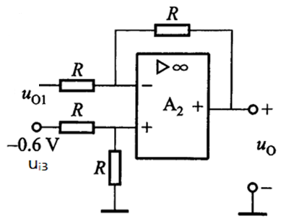
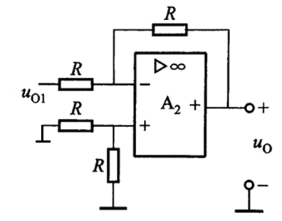
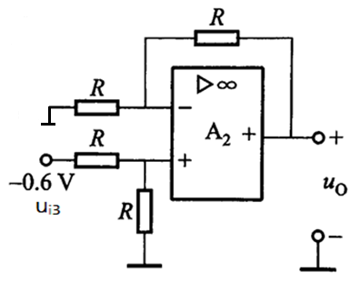

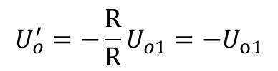

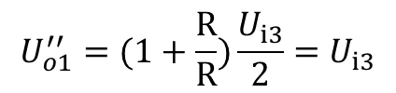
P105 例16.2.5
对A₂：
仅有U_{o1}单独作用：反相比例放大电路
$$U_{o}^{′}=−\frac{R}{R}U_{o1}=−U_{o1}$$
仅有U_{i3}单独作用：同相比例放大电路
$$U_{o}=−U_{o1}+U_{i3}=−0.8V$$
减法运算
$$U_{o1}^{′′}=(1+\frac{R}{R})\frac{U_{i3}}{2}=U_{i3}$$

Slide 72
第十七章
17.1 反馈的基本概念（P132）
17.2 放大电路中的反馈
四种负反馈的类型
负反馈对放大电路工作性能的影响（P138）
降低放大倍数；提高放大倍数的稳定性；改善波形失真；展宽通频带；
例：P151 17.2.3
表17.2.1 四种负反馈对 r_{i} 和 r_{o} 的影响
 | 串联电压 | 串联电流 | 并联电压 | 并联电流
r_{i} | 增高 | 增高 | 减低 | 减低
r_{o} | 减低 | 增高 | 减低 | 增高

Slide 73
P151 17.2.3
某测量放大电路，要求输入电阻高、输出电流稳定，应引入 反馈。
电流串联负

Slide 74
第十八章
1、直流稳压电源的构成及作用（P156）
整流变压器：将交流电压变换成符合整流需要的交流电压
整流电路：将交流电压变换为单向脉动电压
滤波器：减小整流电压的脉动程度
稳压环节：使输出直流电压稳定
2、单相半波整流电路（式18.1.1~18.1.3）
例：P158 例18.1.1

Slide 75
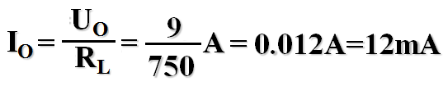

P158 例18.1.1
有一单相半波整流电路（如教材P.157 图18.1.1）。已知负载电阻R_{L}=750Ω，变压器二次电压U=20V，试求U_{O}，I_{O}及二极管承受的最高反向电压U_{RM}。
解：U_{O}=0.45U=0.45×20V=9V

